Slide 1
Modern Management Theory

Slide 2
Past Management Theories
1. Pre–Scientific Management (ก่อนปี ค.ศ. 1880)
ซึ่งการบริหารอาศัยอำนาจหรือการบังคับให้คนงานทำงาน
เป็นระบบทาส และต้องทำงานเพราะกลัวการลงโทษ
2. Scientific Management เป็นยุคปฏิวัติอุตสาหกรรม (ค.ศ. 1880- 1930)
Frederich Taylor”มนุษย์สามารถทำงานอย่างเครื่องจักรที่มีประสิทธิภาพ”
Gulick และ Urwick ขยายแนวคิด Fayol - หลักของผู้บริหาร “POSDCoRB”
(Planning/Organizing/Staffing/Directing/Coordinating/Reporting/Budgeting)
3. Human Relation ( ค.ศ.1930–1950) แนวคิดความสัมพันธ์ระหว่างบุคคล
(Interpersonal Relations) มิใช่หวังผลตอบแทนด้วยตัวเงินเพียงอย่างเดียว
แต่เป็นเรื่องของจิตใจ และความสัมพันธ์ทางสังคมภายในกลุ่ม

Slide 3
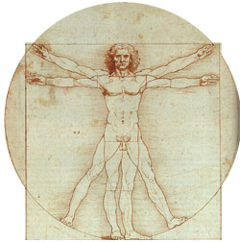
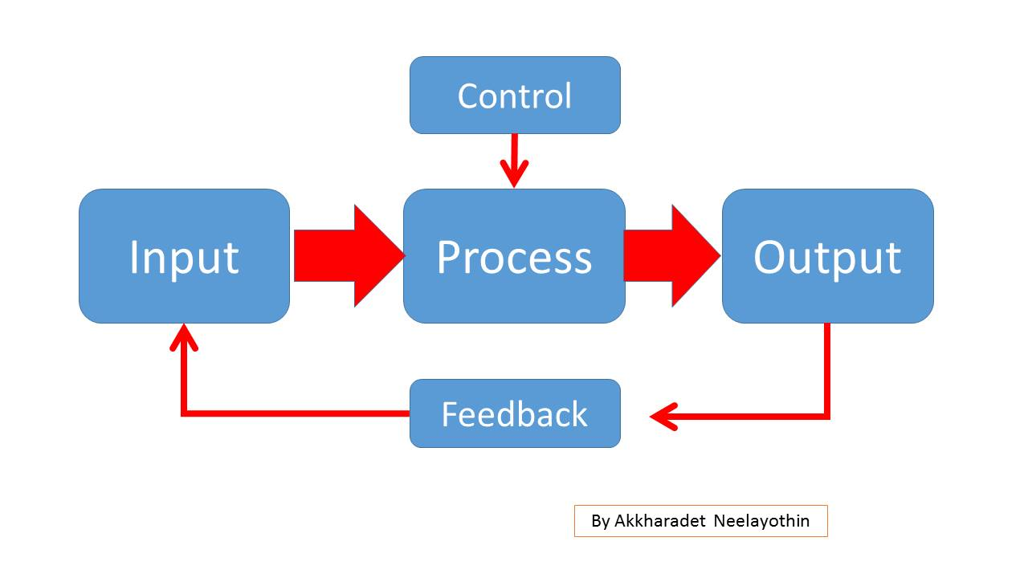
Modern Management Theory
ค.ศ. 1950 – ปัจจุบัน
Software
1. System Approach
hardware

Slide 4
Modern Management Theory
ค.ศ. 1950 – ปัจจุบัน
2. Quantitative Approach
ใช้เทคนิคเชิงปริมาณ คิดคำนวณและสถิติมาช่วยในการตัดสินใจ
Liner Programing/non-liner Programing
Network analysis
Computer Simulations
Research
ข้อจำกัดคือ ตัวเลขและสถิตินั้นใช้ได้ในวงแคบ ล่าช้า
และหากข้อมูลไม่ทันสมัยอาจทำให้การตัดสินใจผิดพลาด

Slide 5
Modern Management Theory
ค.ศ. 1950 – ปัจจุบัน
3. Contingency Approach โดยมองว่าทุกแผนกในองค์กรมีความเกี่ยวพันกัน ต้องสื่อสาร และต้องพึ่งพาอาศัยกัน การบริหารคือการต่อสู้กับสถานการณ์เฉพาะหน้า ไม่มีวิธีการแก้ไขปัญหาไหนดีที่สุด
ผู้บริหารควรที่จะมีการวางแผน มีนโยบายเพื่อเตรียมรับมือกับปัญหาที่จะเกิดขึ้นอยู่เสมอๆ เนื่องจากแนวคิดนี้ไม่มีทฤษฎีการแก้ปัญหาที่ตายตัว ดังนั้นผู้บริหารควรที่จะมีความคิดสร้างสรรค์และมีความคิดวิเคราะห์ที่ดี

Slide 6
Modern Health Office
Pre–Scientific Management
“POSDCoRB”
Human Relation
Modern Health Office
HDC
Quantitative Approach
Contingency Approach

Slide 7
Reference
http://www.yourarticlelibrary.com/management/modern-management-theory-quantitative-system-and-contingency-approaches-to-management/25621/
http://study.com/academy/lesson/modern-theory-of-management.html
http://www.slideshare.net/IqbalNovramadani/modern-management-theories
http://digital_collect.lib.buu.ac.th/dcms/files/54930415/chapter2.pdf
http://managementlearningcenter.blogspot.com/2012/09/modern-management-theory-in-principle.html
https://onanong5411101010.wordpress.com/2013/12/15

